Slide 1
《JavaEE SSH框架应用开发 第2版》
第8章 Hibernate入门

Slide 2
本章主要内容
学完本章后，能够掌握以下内容：
搭建Hibernate环境
使用Hibernate完成持久化操作
Hibernate中Java对象的三种状态
脏检查和刷新缓存机制
更新数据的方式
MyEclipse反向工程操作

Slide 3


Hibernate简介
Hibernate的创始人
EJB3.0专家委员会成员
JBoss核心成员之一
《Hibernate in Action》的作者

Slide 4

Hibernate优势
优秀的Java 持久化层解决方案
主流的对象—关系映射工具
简化了JDBC 繁琐的编码
将数据库的连接信息都存放在配置文件
Session session = HiberanteUtil.getSession();
Query query = session.createQuery("from User");
List<User> users =(List<User>)query.list();

Slide 5
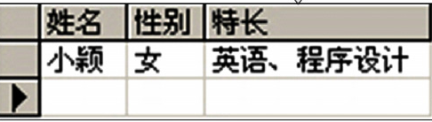
持久化与ORM2-1
持久化是程序数据在瞬时状态和持久状态间转换的过程
内存
姓名：小颖
性别：女
特长：英语
瞬时状态
JDBC
…
Stmt.execute(“ …＂)
…
持久状态

Slide 6
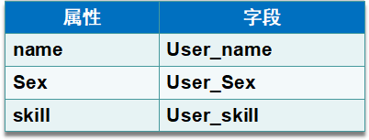
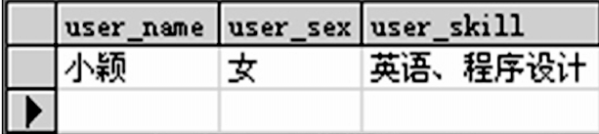
持久化与ORM2-2
User对象
ORM（Object Relational Mapping）
  编写程序的时候，以面向对象的方式处理数据
  保存数据的时候，却以关系型数据库的方式存储
ORM解决方案包含下面四个部分
  在持久化对象上执行基本的增、删、改、查操作
  对持久化对象提供一种查询语言或者API
  对象关系映射工具
  提供与事务对象交互、执行检查、延迟加载以及其他优化功能
name：小颖
sex：女
skill：英语、程序设计
类：User 表：TBL_USER
对象-关系映射

Slide 7
准备Hibernate步骤
下载并部署JAR包
编写Hibernate配置文件
创建持久化类和映射文件

Slide 8
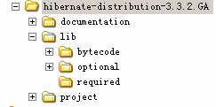
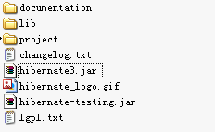
准备Hibernate3-1
下载需要的jar包
    Hibernate 的官方主页是www.hibernate.org
    推荐下载hibernate-distribution-3.3.2.GA-dist.zip
  Hibernate包目录结构
部署jar包
  hibernate3.jar
  required 目录下的jar 包
  Oracle 数据库驱动jar包

Slide 9

准备Hibernate3-2
示例
创建Hibernate配置文件
  用于配置数据库连接
  运行时所需的各种属性
  默认文件名为“hibernate.cfg.xml”
<property name="dialect">
org.hibernate.dialect.Oracle10gDialect
</property>
<property name="connection.url">
jdbc:oracle:thin:@10.0.0.188:1521:ORCL
</property>
<property name="connection.username">jbit</property>
<property name="connection.password">bdqn</property>
<property name="connection.driver_class">
oracle.jdbc.driver.OracleDriver
</property>

Slide 10
准备Hibernate3-3
示例
创建持久化类和映射文件
  定义持久化类（也称实体类），实现java.io.Serializable 接口，添加默认构造方法
  配置映射文件（*.hbm.xml）
  向hibernate.cfg.xml文件中配置映射文件
public class Dept implements Serializable {
private Byte deptNo;
private String deptName;
private String location;
public Dept() {
}
//省略getter&setter 方法
}
<hibernate-mapping>
<class name="cn.newboy.demo.entity.Dept" table="dept">
<id name="deptNo" column="deptno" type="java.lang.Byte">
<generator class="assigned"/>
</id>
<property name="deptName" type="java.lang.String" column="dname"/>
<property name="location" type="java.lang.String">
<column name="loc"></column>
</property>
</class>
</hibernate-mapping>
<session-factory>
<!--省略其他配置-->
<!--注意配置文件名必须包含其相对于classpath 的全路径-->
<mapping resource=“cn/demo/demo/entity/Dept.hbm.xml" />
</session-factory>

Slide 11




使用Hibernate增加部门
示例
try {
conf = new Configuration().configure();
sessionFactory = conf.buildSessionFactory();
session = sessionFactory.openSession();
tx = session.beginTransaction();
Dept dept = new Dept();
dept.setDeptNo(new Integer("13"));
dept.setDeptName(“会计部");
dept.setLocation("东区");
session.save(dept);
tx.commit();
} catch (HibernateException e) {
e.printStackTrace();
tx.rollback();
} finally{
session.close();
}
1.读取配置文件
增加部门记录
  初始化
2.创建SessionFactory
Configuration conf = null;
SessionFactory sessionFactory = null;
Session session = null;
Transaction tx = null;
3.打开session
4.开始一个事务
5.持久化操作
6.提交事务
6.回滚事务
7.关闭session

Slide 12
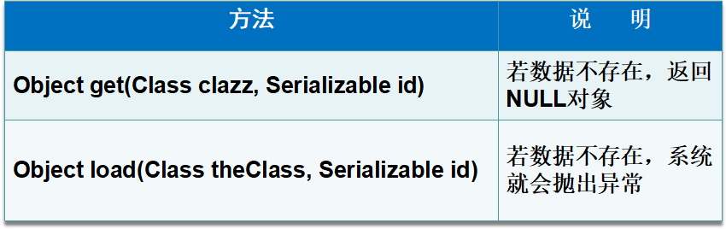


使用Hibernate实现查询操作
示例
通过持久化类Class对象和ID 加载数据
Configuration conf = null;
SessionFactory sessionFactory = null;
Session session = null;
Transaction tx = null;
try {
conf = new Configuration().configure();
sessionFactory = conf.buildSessionFactory();
session = sessionFactory.openSession();
session.load(Dept.class,new Integer("10"));
} catch (HibernateException e) {
e.printStackTrace();
} finally {
session.close();
sessionFactory.close();
}
Configuration conf = null;
SessionFactory sessionFactory = null;
Session session = null;
Transaction tx = null;
try {
conf = new Configuration().configure();
sessionFactory = conf.buildSessionFactory();
session = sessionFactory.openSession();
session.get(Dept.class,new Byte("10"));
} catch (HibernateException e) {
e.printStackTrace();
} finally {
session.close();
sessionFactory.close();
}
使用get方式加载数据
使用load方式加载数据

Slide 13



使用Hibernate实现部门的修改、删除
示例
修改部门
tx = session.beginTransaction();
Dept dept = (Dept) session.load(Dept.class, new Integer("13"));
dept.setDeptName("研发部");
tx.commit();
修改
删除部门
tx = session.beginTransaction();
Dept dept = (Dept) session.load(Dept.class, new Integer("13"));
session.delete(dept);
tx.commit();
删除
注意
1. 增、删、改操作一定要在事务环境中完成2. 修改、删除数据时，需要先加载数据

Slide 14
Hibernate中Java对象的三种状态
瞬时状态(Transient)
持久状态(Persistent)
游离状态(Detached)

Slide 15
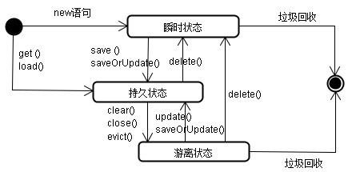
三种状态之间的转换

Slide 16
脏检查
部门对象
部门表
部门编号：10
部门名称：测试部
部门编号：10
部门名称：测试部
不一致
质管部
测试部
脏对象
当事务提交时，Hiberante会对Session中持久状态的对象进行检测，判断对象的数据是否发生了改变

Slide 17
刷新缓存机制
刷新缓存就是将Session缓存同步刷新为与数据库一致
Session会在以下时间点刷新缓存
  Transaction的commit()方法
  Session的flush()方法

Slide 18
更新数据的方法
update()方法
saveOrUpdate()方法
merge()方法

Slide 19
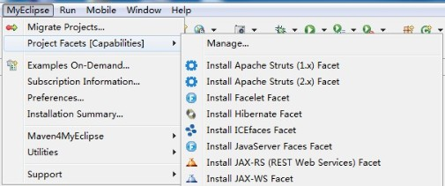
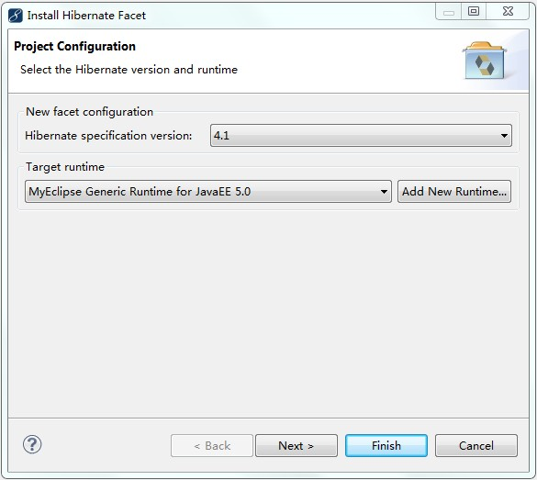
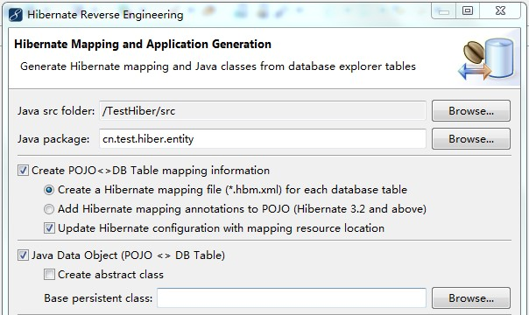
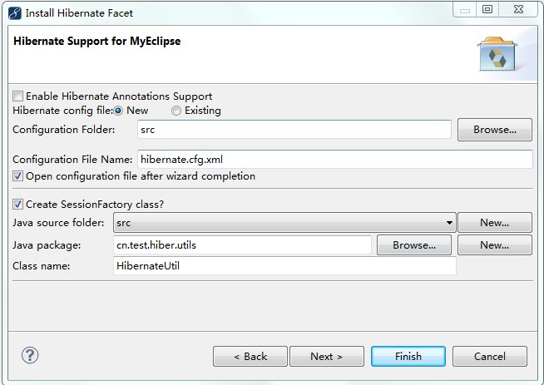
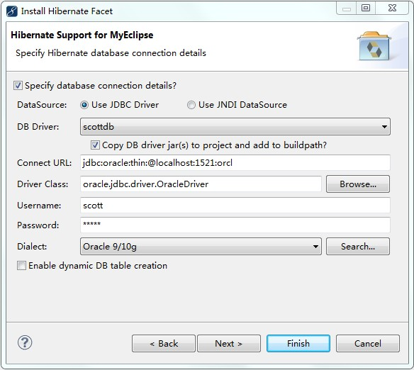
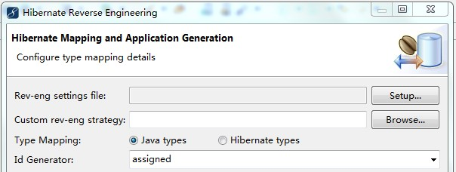
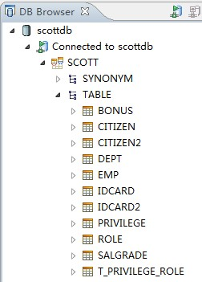
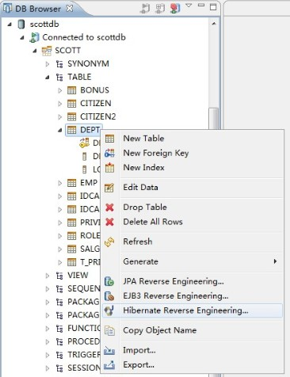
MyEclipse反向工程生成实体和映射文件

Slide 20
总结
框架是一个提供了可重用的公共结构的半成品
数据持久化
  将内存中的数据模型转换为存储模型，以及将存储模型转换为内存中的数据模型的统称
ORM是一种数据持久化技术
使用Hibernate可以完成增删改查操作
Hibernate中Java对象的三种状态
  瞬时状态
  持久状态
  游离状态

Slide 21

THANK YOU

